Slide 1
Добрый добрый час
Ситуационная игра

Slide 2
Доброта — это проявление искренних, добрых чувств по отношению к кому или чему-либо
доброта - это когда ты делаешь так людям, что они радуются и делаешь это искренне и от чистого сердца!
доброта - это умение сочувствовать и сострадать людям, видеть только хорошую и светлую сторону в личности человека
Доброта - отзывчивость, сочувствие, дружеское расположение к людям, всё положительное, хорошее и полезное

Slide 3
Что значит быть добрым? Какого человека называют добрым?
- Быть добрым – значит жертвовать своими интересами ради благополучия другого.
- Быть добрым – это делиться последним, что у тебя есть
Добрый человек – это тот, • кто любит людей природу • готов в трудную минуту прийти им на помощь. • вежлив в общении, уважителен к взрослым и младшим • кто думает не только о себе, но и о других.

Slide 4
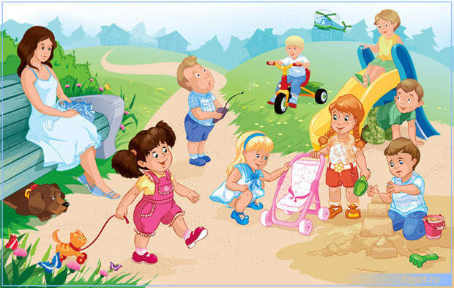

Slide 5
Игра «Собери пословицу»

Slide 6
Доброе слово лечит, злое калечит.
Злой не верит, что есть добрый.
Добрая слава лежит, а худая бежит.
Доброго чтут, а злого жалуют.

Slide 7
В нашей стране, как и во всем мире есть много людей, которые нуждаются в нашей помощи и поддержке. И к счастью, по всему миру есть огромное количество людей, которые готовы прийти на помощь. Такие люди живут, соблюдая главное правило доброты: "Помогать людям"

Slide 8
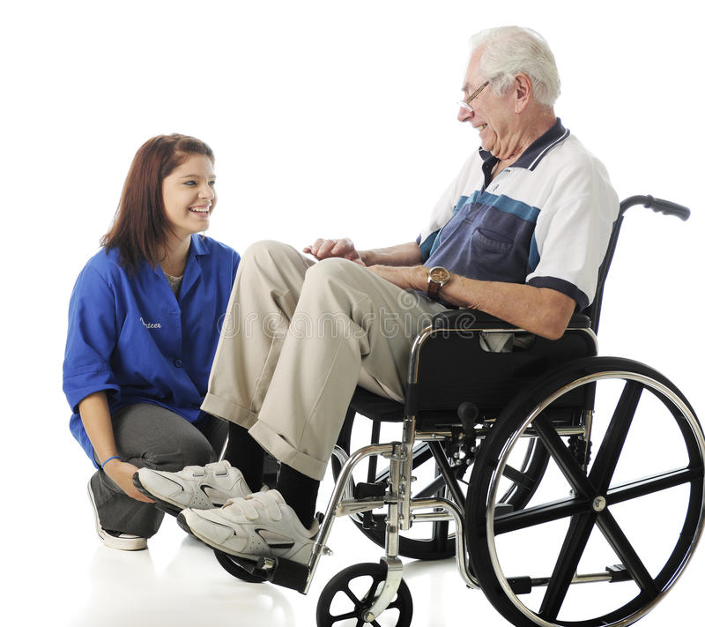
Волонтёры-добровольцы, которые занимаются общественно полезным делом безвозмездно, ничего не требуя взамен.

Slide 9
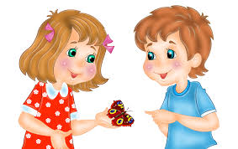
Игра « Ответ на письмо»

Slide 10
1 письмо
« Однажды я взял без разрешения в чужом портфеле конфетку. Очень мне её захотелось, но теперь — очень стыдно.Что мне делать?» ( что значит « взял без разрешения» — своровал, а это очень серьёзный проступок, даже можно сказать — преступление…)

Slide 11
2 письмо
« Недавно я увидел, как девочка — одноклассница просит на улице милостыню. Как мне себя повести: подойти или пройти мимо? Помогите советом

Slide 12
3 письмо
« На перемене меня оскорбил бранным словом соседа по парте, потому что я не дала ему списать задачку на контрольной работе. Как мне его присовестить?»

Slide 13
4 письмо
« Недавно в нашем дворе я заметил мальчика в инвалидной коляске. Он гуляет с мамой, а друзей около него не видно. Мне хотелось бы ему помочь и стать другом, но я не знаю, как это сделать. Посоветуйте мне . пожалуйста.»

Slide 14
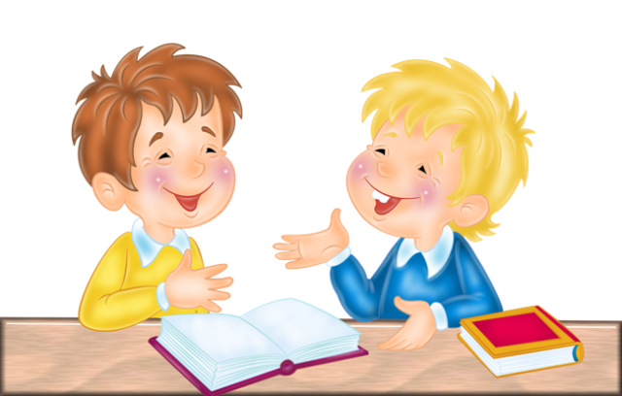
Игра «Быстрый ответ»

Slide 15
« А как ПО-ДОБРОМУ…»( клуб знатоков).
1 .А как по-доброму относиться к книгам
2 А как по-доброму относиться к цветам?
3 А как по-доброму относиться к лесу, парку?
4 А как по-доброму относиться к бездомным собакам и кошкам?
5 А как по-доброму относиться к одноклассникам, родным и близким …

Slide 16
« Давайте делать добрые дела, Все знают, что Добро сильнее Зла!»

Slide 17
Спасибо за внимание!!!

